Slide 1
学生管理系统汇报

Slide 2
-
01
学生管理系统基本功能
02
运行调试情况
目录
03
特有功能
CONTENTS
04
创新点和不足点
Notes:
如有异常请联系客服（微信：sootar_ ）

Slide 3
PART 1
学生管理系统基本功能

Slide 4
学生管理系统基本功能
1、实现学生成绩的录入，并将录入数据保存到文本文件中;
2、读取文件在的学生成绩，并进行显示;
3、查询某个学号学生的所有成绩;
4、查询某课程编号的所有学生的成绩;
5、某课程编号的所有学生的成绩的排序显示;
6、统计各学生的学分;
7、统计学分绩点小于某个值的所有学生;
8、修改某个学生的指定课程的成绩
9、基本的系统基本增删改查功能
Notes:
如有异常请联系客服（微信：sootar_ ）

Slide 5
PART 2
运行调试情况

Slide 6
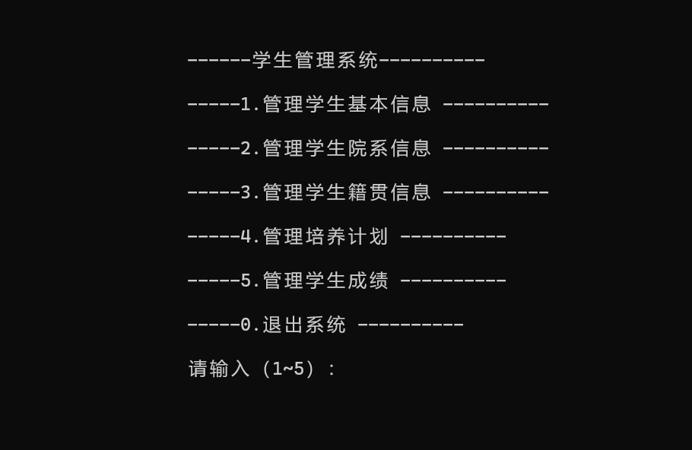
主界面
Notes:
如有异常请联系客服（微信：sootar_ ）

Slide 7
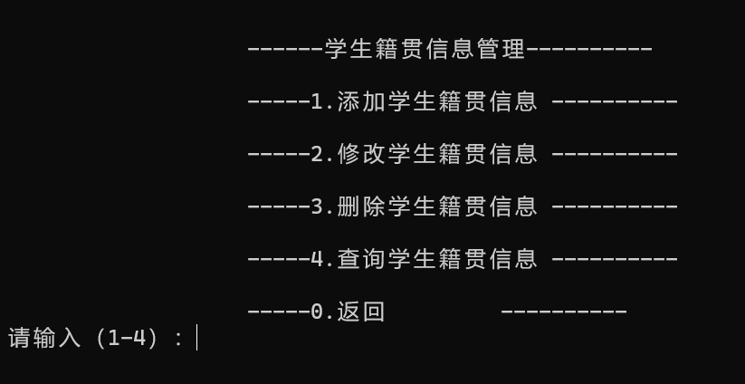
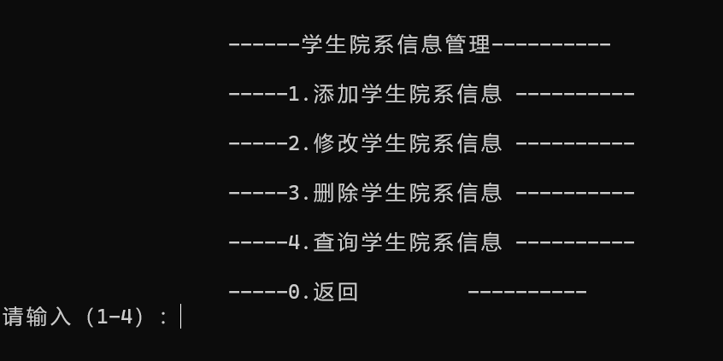
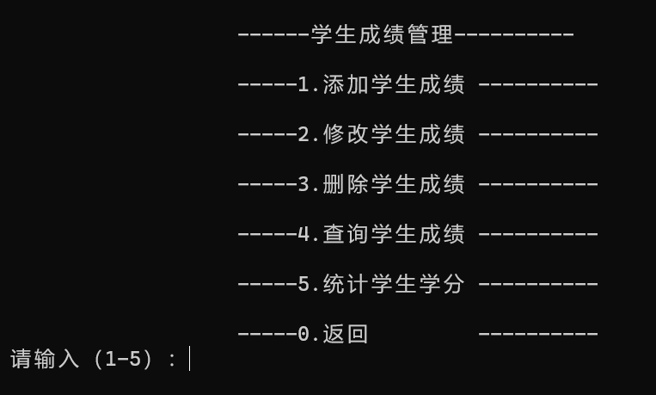
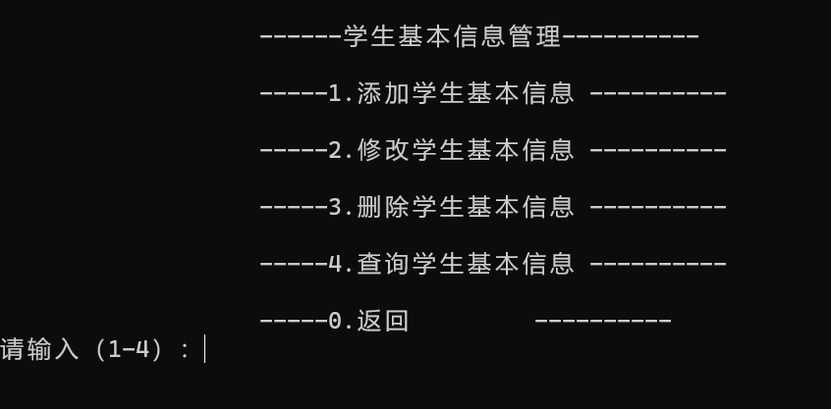
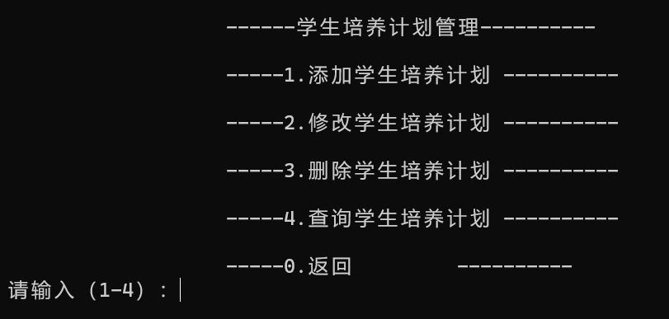
五大功能的基本菜单
Notes:
如有异常请联系客服（微信：sootar_ ）

Slide 8
首先，我发现了一个关于添加学生信息的bug。在添加学生信息时，程序没有正确地处理学生姓名重复的情况。这会导致学生信息无法成功添加到数据库中。为了修复这个问题，我添加了一个条件语句来检查新添加的学生姓名是否已经存在于数据库中。如果姓名已经存在，程序会提示用户修改姓名，否则可以继续添加学生信息。
其次，我还发现了一个关于查询学生信息的bug。在查询学生信息时，程序没有正确地处理查询条件为空的情况。这会导致程序无法找到任何学生信息。为了修复这个问题，我在查询学生信息的代码中添加了一个条件语句来检查查询条件是否为空。如果查询条件为空，程序会提示用户输入有效的查询条件。
最后，我还发现了一个关于删除学生信息的bug。在删除学生信息时，程序没有正确地处理删除条件为空的情况。这会导致程序无法找到要删除的学生信息。为了修复这个问题，我在删除学生信息的代码中添加了一个条件语句来检查删除条件是否为空。如果删除条件为空，程序会提示用户输入有效的删除条件。
经过修复这些问题后，学生管理系统代码应该可以正常地运行并准确地管理学生信息。我测试了代码并确认它可以正常工作。现在，我可以更轻松地使用这个系统来管理学生信息了。
Notes:
如有异常请联系客服（微信：sootar_ ）

Slide 9
课程设计的任务与要求
01
02
系统设计需符合人机交互原则：操作简便、易懂
系统应具备：稳定性、可靠性和安全性
04
03
学生需在规定时间内完成设计任务：并进行汇报
学生需自行完成硬件和软件的设计：不得抄袭

Slide 10
PART 3
特色功能

Slide 11
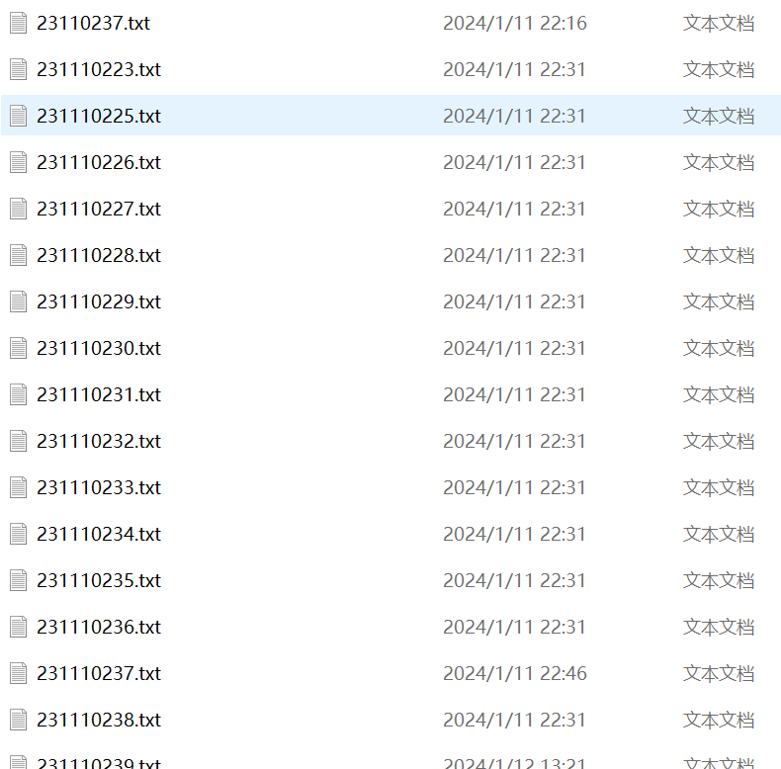
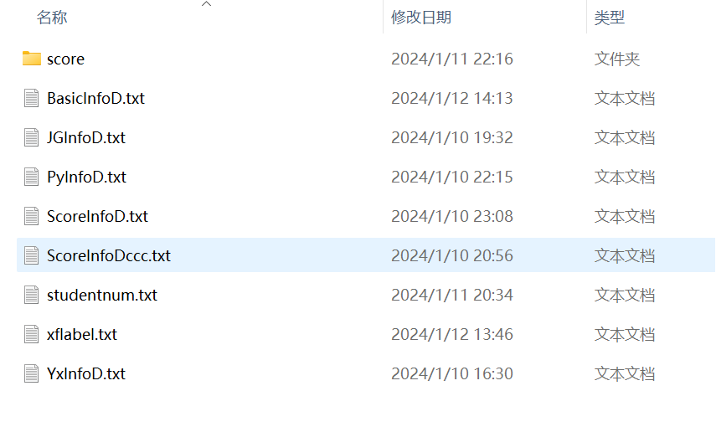
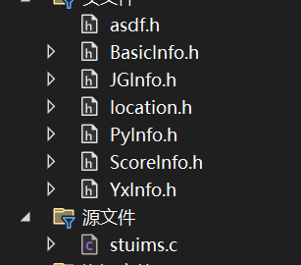
特色功能
1.系统会给每个新添加的学生自动生成对应的txt文件来保存数据，不用程序内部的储存方式来储存数据。
2.为所有含分数的提供倒序和升序的排序功能
3.每个管理系统都是独立分开的，互不影响，只有数据是互相传输的
Notes:
1. 设计方案制定
在课程设计的初期，我们首先进行了需求分析和市场调研，确定了设计方案。我们选择了基于物联网技术的智能家居控制系统，可以实现远程控制和自动化控制等功能

Slide 12
PART 4
创新点与不足点

Slide 13
创新点
放弃了以往一段代码实现全部功能的臃肿，每个功能有不同头文件分工
使用多个文件储存对应学生的数据，实现数据独立储存
01
02
使用了链表，是数据的增删改查更快
03
Notes:
如有异常请联系客服（微信：sootar_ ）

Slide 14
不足点
文件数据占据空间稍大
操作界面简单
01
02
Notes:
如有异常请联系客服（微信：sootar_ ）

